Slide 1
Projekt realizowany pod nadzorem Ministerstwa Edukacji Narodowej VULCAN kompetencji w MAŁOPOLSKICH SAMORZĄDACH
Notes:
Zadać pytanie uczestnikom czym jest dla WAS Edukacja
Co trzeba zrobić żeby wygrać wybory samorządowe, proszę o wypisanie wszystkich działań.
KLUCZ – Musimy zmienic nasze myslenie o edukacji postawić ją na pierwszym miejszcu aby stałą się siłą napedową dla rozwoju gminy i powiatu.

Slide 2
Przygotowanie do zadania wdrożeniowego
Moduł IV – dzień 3 – sesja 3
Prezentacje przygotowano na podstawie materiałów z projektu pilotażowego „Wsparcie kadry jednostek samorządu terytorialnego w zarządzaniu oświatą ukierunkowanym na rozwój szkół i kompetencji kluczowych uczniów” współfinansowanego przez Unię Europejską w ramach środków Europejskiego Funduszu Społecznego, realizowanego przez Ośrodek Rozwoju Edukacji.
Autor: Dorota Pintal/ Dorota Tomaszewicz

Slide 3
Karta monitorowania Planu Rozwoju Oświaty
Trener w celu podsumowania prac nad planami oraz przekazania informacji doradcom zaprasza poszczególne JST do wypełnienia karty monitorowania.

Slide 4
Cel ogólny
Zaplanowanie zadania do wdrożenia przez samorządowców w gminach/miastach/ powiatach między modułem czwartym a modułem piątym.

Slide 5
Cele szczegółowe
Uczestnik szkolenia:
określi cele drugiego spotkania dialogowego,
opracuje scenariusz drugiego spotkania dialogowego,
zaplanuje wszystkie działania związane z organizowaniem i prowadzeniem drugiego spotkania dialogowego,
zaplanuje sposób, w jaki zaprezentuje efekty przeprowadzonego spotkania dialogowego.

Slide 6
Treść zadania
Zorganizujcie w swojej gminie spotkanie dialogowe, na którym przedstawicie opracowany projekt planu strategicznego.
Celem spotkania będzie omówienie opracowanego planu i dyskusja nad jego zapisami.
Podsumujcie to spotkanie i przygotujcie krótką prezentację wniosków ze spotkania, w dowolnej formie (plakat, mapa myśli, prezentacja multimedialna, inne).
Efektami swojej pracy podzielicie się na następnym spotkaniu/module szkoleniowym. Będą to 10-minutowe wystąpienia przedstawicieli poszczególnych samorządów.

Slide 7
Planowanie spotkania dialogowego
W jaki sposób przeprowadzicie spotkanie dialogowe dotyczące konsultacji planów strategicznych? Jakie zastosujecie metody? Dlaczego właśnie te?
Praca w grupach składających się z przedstawicieli tych samych samorządów – poszukanie odpowiedzi na powyższe pytanie.
Przedstawienie propozycji na forum przez wszystkie zespoły.
Notes:
Trener łączy uczestników w grupy składające się z przedstawicieli tych samych samorządów. Nawiązuje do doświadczenia uczestników z pierwszego spotkania dialogowego. Prosi, aby zastanowili się wspólnie nad sposobami przeprowadzenia spotkania dialogowego: W jaki sposób przeprowadzą konsultacje planów strategicznych? Chodzi o to, aby uczestnicy przywołali własne doświadczenia oraz to co usłyszeli, podczas sesji omawiającej poprzednie zadanie wdrożeniowe, na temat sposób pracy na spotkaniu dialogowym po trzecim module.
Po dyskusji w grupach uczestnicy przedstawiają swoje propozycje na forum, uzasadniając wybór.

Slide 8
Planowanie spotkania dialogowego - uzupełnienie
spotkanie
dialog
wymiana doświadczeń
rozmowa
Notes:
Trener uzupełnia propozycje uczestników nt. sposobów prowadzenia konsultacji planów strategicznych. Trener może przeprowadzić mini wykład nt. world cafe i/lub organizacji dyskusji w grupach – jeśli takie propozycje nie padną. Mini wykład na 3 kolejnych slajdach.

Slide 9
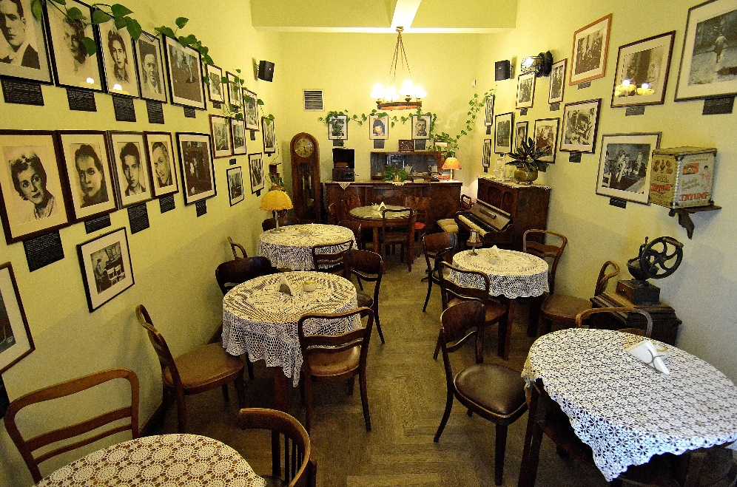
World Cafe
World Cafe jest skuteczną metodą prowadzenia dialogu w dużych grupach. Organizując pracę tą metoda należy pamiętać o pięciu podstawowych zasadach:
stworzeniu odpowiedniej przestrzeni,
powitaniu i wprowadzeniu uczestników w zasady pracy i tematykę,
przeprowadzeniu rund w małych grupach dyskusyjnych,
pytaniach poprzedzających rundę na temat omawianego zagadnienia,
podsumowaniu.

Slide 10
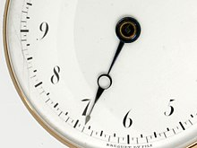
World Cafe - wskazówki
zadbaj, aby sala na spotkanie była przestrzenna, gwarantowała swobodę w przemieszczaniu się uczestników,
stwórz przestrzeń do spotkania, „wyspy” składające się ze stolików i krzeseł,
zadbaj o swobodny dostęp do kawy, herbaty, aby wprowadzić „kawiarnianą” atmosferę,
zadbaj, aby liczba krzeseł odpowiadała liczbie uczestników i była po równo rozłożona przy każdym ze stolików,
przy zmianie miejsc przez uczestników spotkania w kolejnych rundach, zadbaj, aby ich liczba przy danym stoliku nie przekraczała znacznie liczby dostępnych krzeseł,
bądź strażnikiem czasu.

Slide 11
Dyskusja w grupach
Prowadzący spotkanie dialogowe łączy uczestników w kilka grup (liczba ta zależy od liczby uczestników spotkania). Dobrze jeśli w jednej grupie będą pracowali przedstawiciele różnych środowisk, np. uczeń, nauczyciel, przedstawiciel pracodawców itd.
Każda z grup analizuje przedstawioną propozycję planu strategicznego i formułują pytania jakie chcieliby zadać autorom planu.
Na forum grupy przedstawiają pytania, autorzy wyjaśniają ewentualne wątpliwości.
Grupy ponownie analizują plany strategiczne i opracowują swoje uwagi/propozycje do planów. Przygotowują je na kartkach A4, które następnie są wywieszane na forum.
Prowadzący spotkanie dialogowe moderuje dyskusję nad propozycjami grup. Ustalone zostają zmiany do planów.
Notes:
Trener podaje procedurę zastosowania innego sposobu konsultacji. Tym razem organizacji dyskusji nad planami strategicznymi w grupach.

Slide 12
Scenariusz spotkania dialogowego
Kto zorganizuje spotkanie?
Kto zostanie zaproszony do udziału w spotkaniu?
Gdzie odbędzie się spotkanie?
Kiedy odbędzie się spotkanie?
Jak zostanie przeprowadzone? (Kto je rozpocznie? Czego powinno dotyczyć jego wystąpienie? Kto będzie prowadzącym? Jakie formy/metody zostaną wykorzystane? W jaki sposób i kto zbierze oraz opracuje wnioski ze spotkania? Kto przygotuje rekomendacje do strategii?)
Co należy przygotować, aby spotkanie przebiegło sprawnie i przyniosło oczekiwane efekty?
Pracujemy nad scenariuszem spotkania dialogowego
Notes:
Uczestnicy opracowują scenariusz spotkania dialogowego wykorzystując formatkę do opracowania spotkania dialogowego. Dostają też pytania pomocnicze, które trener wyświetla na slajdzie.

Slide 13
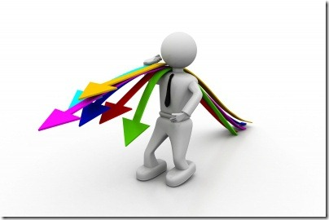
Scenariusz spotkania dialogowego
Prezentacja scenariuszy przez
poszczególne grupy
Pracujemy nad scenariuszem spotkania dialogowego
Notes:
Uczestnicy prezentują swoje scenariusze. Jeśli jest mało czasu to wskazują to, co uważają za najważniejsze i wtedy rezygnujemy z kolejnego zadania – podsumowanie sesji.

Slide 14
Podsumowanie
Dokończcie zdanie
Najważniejsze dzisiaj dla mnie było ....
Notes:
Trener rozdaje małe karteczki. Każdy uczestnik zapisuje swoje zdanie. Następnie kto chce, czyta głośno lub zostawiają kartki wychodząc z sali.

Slide 15
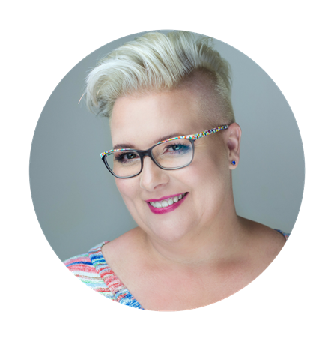
Dziękuję za uwagę
Dorota Tomaszewicz
Ekspert merytoryczny
Coach ICC ☺ trener ☺ asesor AC/DC ☺ ekspert ORE

